Slide 1
Honoursprogramma Intensieve verdieping in het biomedisch onderzoek
2 oktober 2017

Slide 2
?
Ludwig Missiaen
Eva Morava
Myriam Baes
Johan Lefevre

Slide 3
Student-onderzoek

Slide 4
website
https://med.kuleuven.be/nl/geneeskunde/student-onderzoeker

Slide 5
wie
Faculteit geneeskunde
Geneeskunde | b1 | b2 | b3 | m1
Biomedische wetenschappen | b1 | b2 | b3 | m1
Tandheelkunde | b1 | b2 | b3
Logopedische en audiologische wetenschappen | b1 | b2
Seksuologie |  |  |  | m1 | m2
Faculteit farmaceutische wetenschappen
Farmaceutische wetenschappen | b1 | b2 | b3
Faculteit bewegings- en revalidatiewetenschappen
Revalidatiewetenschappen en kinesitherapie | b1 | b2 | b3 | m1
Lichamelijke opvoeding en bewegingswetenschappen |  | b2 | b3 | m1

Slide 6
wat
Onderzoeksstage van 20 dagen
Verslag
Kan bachelorpaper of masterpaper worden
state of the art
wetenschappelijke vraagstelling
gebruikte methodologie
belangrijkste resultaten
conclusie
referenties

Slide 7
beoordeling

Slide 8
aantal
2006-2007 |  |  |  |  |  |  | 29
2007-2008 |  |  |  |  |  |  | 45
2008-2009 |  |  |  |  |  |  | 61
2009-2010 |  |  |  |  |  |  | 63
2010-2011 |  |  |  |  |  |  | 69
2011-2012 |  |  |  |  |  |  | 91
2012-2013 |  |  |  |  |  |  | 86
2013-2014 |  |  |  |  |  |  | 104
2014-2015 |  |  |  |  |  |  | 119
2015-2016 |  |  |  |  |  |  | 188
2016-2017 |  |  |  |  |  |  | 231

Slide 9
buitenland
2013-2014 |  |  |  |  |  |  | 1
2014-2015 |  |  |  |  |  |  | 1
2015-2016 |  |  |  |  |  |  | 9
2016-2017 |  |  |  |  |  |  | 21
2017-2018 |  |  |  |  |  |  | 21

Slide 10
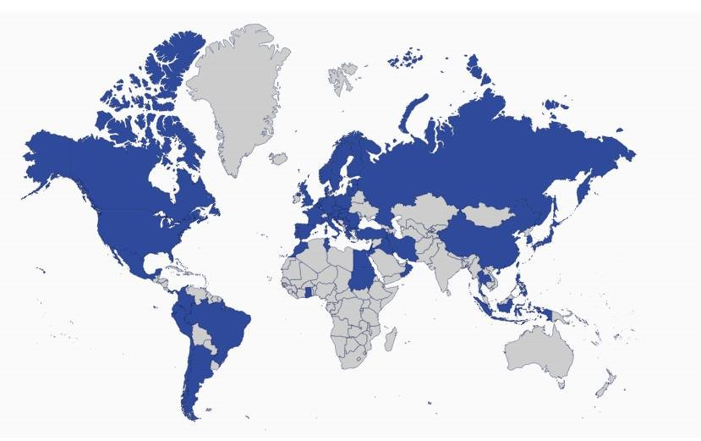
buitenland

Slide 11
timing
2018 | maart | infosessie
 |  | website
 |  | start registraties
2018 | september | deadline registraties

Slide 12
Honoursprogramma

Slide 13
website
https://med.kuleuven.be/nl/honoursprogramma/honoursprogramma_2018-2020

Slide 14
doelstellingen
Aanscherpen van de onderzoeksvaardigheden.
Vergroten van de affiniteit met het toekomstige zelf.
Verwerven van een breder en dieper inzicht in de gekozen onderzoeksdiscipline.
Persoonlijk ervaren hoe mensen in complexe omgevingen met elkaar interageren en leren hoe men hierin moet functioneren.
Geven van en omgaan met het krijgen van feedback.
Reflecteren over het eigen leerproces.
Aanscherpen van rapporteringsvaardigheden (mondeling en schriftelijk).
Attitudevorming (verantwoordelijkheid, zelfstandigheid, initiatief nemen, levenslang leren, creativiteit, kritisch reflecteren over de eigen mogelijkheden en beper- kingen).

Slide 15
inhoud
Extracurriculaire activiteit.
30-tal studenten.
Focus op 2 aspecten van wetenschappelijk onderzoek:
zelf onderzoek doen
communiceren, discussiëren en reflecteren over onderzoek
2 opleidingsonderdelen:
Intensieve verdieping in het biomedisch onderzoek 1
9 studiepunten
academiejaar 2018-2019
Intensieve verdieping in het biomedisch onderzoek 2
9 studiepunten
academiejaar 2019-2020

Slide 16
inhoud
Onderzoeksstage
De kandidaat werkt zelf een onderzoeksthema uit.
De kandidaat contacteert een professor om hem/haar te begeleiden.
De kandidaat maakt een afspraak bij de professor.
De kandidaat en de professor werken samen een concreet onderzoeksproject uit.
Voor een onderzoeksstage in het buitenland mag het contact elektronisch verlopen.
https://med.kuleuven.be/nl/geneeskunde/student-onderzoeker

Slide 17
inhoud
Onderzoeksstage
De student doet zelf wetenschappelijk onderzoek gedurende minimum 30 dagen.
Het grootste deel van het onderzoek gebeurt best tijdens de zomervakantie.
De student neemt deel aan alle activiteiten van de onderzoeksgroep.
Studenten mogen alleen proefdieren manipuleren indien ze vooraf het opleidingson-derdeel Laboratory Animal Science afgelegd hebben.
Het onderzoek mag geen deel uitmaken van de bachelor- of masterproef of van een andere activiteit in het kader van de reguliere opleiding.

Slide 18
inhoud
Lezingen
De student woont 4 lezingen door gastsprekers bij.
De lezingen worden bij voorkeur georganiseerd door de onderzoeksgroep of door de doctoral school.
De keuze van de thema's wordt bepaald door de student in samenspraak met de professor die de student begeleidt.

Slide 19
inhoud
Intervisiesessies
De student neemt deel aan 4 intervisiesessies.
Alle honoursstudenten komen samen op 4 zaterdagvoormiddagen.
De sessie op 28 april 2018 is een kennismakingsvergadering.
Elke student stelt aan de hand van een PowerPointpresentatie zijn/haar onderzoeks-voorstel voor aan de andere studenten.
De 3 andere sessies vinden plaats nadat het onderzoek grotendeels is afgerond.
De student stelt aan de hand van een PowerPointpresentatie zijn/haar onderzoek met inbegrip van de resultaten voor aan de andere studenten.
Na elke presentatie volgt een discussie.
Voor opleidingsonderdeel 1 is de voertaal het Nederlands.
Voor opleidingsonderdeel 2 is de voertaal het Engels.
De sessies worden opgenomen en op Toledo gezet.
Ludwig Missiaen en/of Eva Morava zullen feedback geven.

Slide 20
inhoud
Data van de intervisiesessies van opleidingsonderdeel 1:
28 april 2018 08 december 2018
03 november 2018 23 februari 2019
Data van de intervisiesessies van opleidingsonderdeel 2:
05 oktober 2019 07 december 2019
02 november 2019 22 februari 2020
Elke sessie wordt gevolgd door een receptie en een broodjeslunch.
Zelf georganiseerde activiteiten
De student neemt deel aan 2 activiteiten die de honoursstudenten zelf organiseren. De activiteiten moeten een wetenschappelijk karakter hebben.
De studenten zijn volledig vrij in het kiezen van de topics.
Symposium
De student neemt deel aan het jaarlijkse symposium voor student-onderzoekers.
Dit symposium wordt georganiseerd door LVSO.

Slide 21
inhoud
Rapportering
De student rapporteert schriftelijk over het resultaat van zijn/haar onderzoek:
voor opleidingsonderdeel 1 in de vorm van een abstract van maximum 2 blz.
voor opleidingsonderdeel 2 in de vorm van een wetenschappelijk artikel
Reflectieverslag
De student schrijft een reflectieverslag, waarin hij/zij (zelf)kritisch terugkijkt op de er-varingen die hij/zij heeft opgedaan binnen het honoursprogramma.

Slide 22
wie kan aanvragen?
Studenten die momenteel de volgende opleidingen en opleidingsfasen aan de KU Leuven of de Kulak volgen, kunnen een aanvraag indienen:
Geneeskunde: 1e bach
Geneeskunde: 2e bach
Biomedische wetenschappen: 1e bach
Biomedische wetenschappen: 2e bach
Tandheelkunde: 1e bach
Tandheelkunde: 2e bach
Logopedische en audiologische wetenschappen: 1e bach
Logopedische en audiologische wetenschappen: 2e bach
Farmaceutische wetenschappen: 1e bach
Farmaceutische wetenschappen: 2e bach
Revalidatiewetenschappen en kinesitherapie: 2e bach
Lichamelijke opvoeding en bewegingswetenschappen: 2e bach
Lichamelijke opvoeding en bewegingswetenschappen: 3e bach

Slide 23
aanvraagprocedure
Aanvraagprocedure voor opleidingsonderdeel 1
Stap 1: een stageplaats kiezen.
De kandidaat werkt zelf een onderzoeksthema uit.
De kandidaat contacteert een professor van de KU Leuven, de Kulak, of een andere
universiteit in België of in het buitenland om hem/haar te begeleiden.
Voor onderzoek in België maakt de student een afspraak bij de professor en werkt tij-
dens een persoonlijk gesprek een concreet onderzoeksproject uit.
Voor onderzoek in het buitenland mag de communicatie elektronisch verlopen.
Stap 2: een elektronische aanvraag indienen voor 15 december 2017.
https://med.kuleuven.be/nl/honoursprogramma/2018-2020/registratie.
De motivatiebrief moet 3 items bevatten:
een motivatie waarom men zich kandidaat stelt en waarom men een geschik-te kandidaat is
een curriculum vitae met vermelding van de studieresultaten
een bondige uitwerking van het onderzoeksproject

Slide 24
aanvraagprocedure
Aanvraagprocedure voor opleidingsonderdeel 2
Stap 1: een stageplaats kiezen.
De kandidaat werkt zelf een onderzoeksthema uit.
De kandidaat contacteert een professor van de KU Leuven, de Kulak, of een andere
universiteit in België of in het buitenland om hem/haar te begeleiden.
Voor onderzoek in België maakt de student een afspraak bij de professor en werkt tij-
dens een persoonlijk gesprek een concreet onderzoeksproject uit.
Voor onderzoek in het buitenland mag de communicatie elektronisch verlopen.
Stap 2: een elektronische aanvraag indienen voor 15 december 2018.
https://med.kuleuven.be/nl/honoursprogramma/2018-2020/registratie.
De motivatiebrief moet 3 items bevatten:
een motivatie waarom men zich kandidaat stelt en waarom men een geschik-te kandidaat is
een curriculum vitae met vermelding van de studieresultaten
een bondige uitwerking van het onderzoeksproject

Slide 25
selectie
Selectiecriteria voor opleidingsonderdeel 1
Motivatie.
Bereidheid tot inzet bovenop het reguliere curriculum.
Engagement voor 2 opeenvolgende academiejaren.
Minstens geslaagd zijn voor alle opleidingsonderdelen en volgens het normtraject:
in de opleidingsfase waarin het honoursprogramma aangevraagd wordt
in de voorafgaande opleidingsfasen indien van toepassing
Kwaliteit van het onderzoeksproject:
aard van de onderzoeksactiviteiten
omvang van het project (verwachte tijdsbesteding)
bijdrage van de student aan het onderzoek

Slide 26
selectie
Selectiecriteria voor opleidingsonderdeel 1
Motivatie.
Bereidheid tot inzet bovenop het reguliere curriculum.
Engagement voor 2 opeenvolgende academiejaren.
Minstens geslaagd zijn voor alle opleidingsonderdelen en volgens het normtraject:*
in de opleidingsfase waarin het honoursprogramma aangevraagd wordt
in de voorafgaande opleidingsfasen indien van toepassing
Kwaliteit van het onderzoeksproject:
aard van de onderzoeksactiviteiten
omvang van het project (verwachte tijdsbesteding)
bijdrage van de student aan het onderzoek
* Niet geslaagde studenten kunnen uitzonderlijk toch een aanvraag indienen.
* Zij contacteren hiervoor een lid van de selectiecommissie.

Slide 27
selectie
Selectiecriteria voor opleidingsonderdeel 2
Motivatie.
Bereidheid tot inzet bovenop het reguliere curriculum.
Engagement voor 2 opeenvolgende academiejaren.
Minstens geslaagd zijn voor alle opleidingsonderdelen en volgens het normtraject:
in de opleidingsfase waarin het honoursprogramma aangevraagd wordt
in de voorafgaande opleidingsfasen indien van toepassing
Kwaliteit van het onderzoeksproject:
aard van de onderzoeksactiviteiten
omvang van het project (verwachte tijdsbesteding)
bijdrage van de student aan het onderzoek

Slide 28
selectie
Selectiecommissie
Myriam Baes
Johan Lefevre
Ludwig Missiaen
Eva Morava

Slide 29
selectie
Voorlopige en definitieve selectie voor opleidingsonderdeel 1
De resultaten van de selectie worden per e-mail gecommuniceerd in de eerste week van het tweede semester.
Op dit moment is de selectie enkel voorlopig.
De selectie wordt definitief indien men in de junizittijd geslaagd is.
Voorlopig geselecteerde studenten die in de junizittijd niet geslaagd zijn, moeten zelf het initiatief nemen om Ludwig Missiaen hiervan op de hoogte te brengen.
Wanneer een student door overmacht niet zou geslaagd zijn, moet hij/zij dit onmid-dellijk melden aan Ludwig Missiaen. In dergelijk geval kan hij/zij vooralsnog toegela-ten worden tot het honoursprogramma.
Definitieve selectie voor opleidingsonderdeel 2
De resultaten van de selectie worden per e-mail gecommuniceerd in de eerste week van het tweede semester.
Op dit moment is de selectie definitief.

Slide 30
administratieve aspecten
ISP
De facultaire administratie maakt een creditcontract met bijbehorend ISP aan.
Verzekering
De studenten zijn gedekt door een verzekering.
Onderzoeksstage buiten de KU Leuven, de Kulak of het UZ Leuven
De student maakt een afspraak bij Ludwig Missiaen of Simon De Meyer.
De student ontvangt 3 documenten:
een document met alle informatie om zich administratief in orde te stellen
een contract
een VGM-document
Griepvaccinatie
Studenten die in de loop van het academiejaar onderzoek blijven doen en met pa-tiënten in contact komen, kunnen gratis een griepvaccinatie krijgen.

Slide 31
in te dienen documenten
Voor opleidingsonderdeel 1 is de deadline 15 mei 2019.
Voor opleidingsonderdeel 2 is de deadline 15 mei 2020.
Wetenschappelijk verslag
Voor opleidingsonderdeel 1 is de vorm dat van een abstract van maximum 2 blz.
Voor opleidingsonderdeel 2 is de vorm dat van een wetenschappelijk artikel.
Het verslag wordt door de student opgemaakt en door de begeleider ondertekend.
Het verslag moet de volgende items bevatten:
een beschrijving van het onderzoeksdomein met enkele referenties
de wetenschappelijke vraag die men wenst te beantwoorden
de gebruikte methodologie
de belangrijkste resultaten
een conclusie

Slide 32
in te dienen documenten
Beoordeling onderzoeksstage
Honoursstudent |  |  |  |  |  |  |  |  |  | drukletters
 |  | Naam
 |  | Voornaam
Verantwoordelijke professor |  |  |  |  |  |  |  |  |  | drukletters
 |  | Naam
 |  | Voornaam
Beoordelingsformulier
in te vullen in overleg door de verantwoordelijke professor en door de honoursstudent
 | Excellent |  |  | Zeer goed |  |  |  |  | Goed |  |  |  |  | Gemiddeld |  |  |  | Zwak |  |  |  |  | Geen idee
Professionele houding
Stiptheid en aanwezigheid
Professioneel gedrag, respect voor ethische principes
Samenwerking
Samenwerking met collega’s
Management
Vermogen tot zelfstandig werk
Communicatie
Communiceert onderzoeksresul-taten op een wetenschappelijke wijze
Kennis en kunde
Motivatie en inzet
Technische vaardigheden
Theoretische achtergrond
Globale beoordeling
Score (omcirkel de score) |  |  |  |  |  |  |  |  | pass / fail
Bijkomende opmerkingen (facultatief):
Handtekening professor |  |  |  |  |  | Handtekening honoursstudent

Slide 33
in te dienen documenten
Aanwezigheidsattest
Honoursstudent |  |  |  |  |  |  | drukletters
 |  | Naam
 |  | Voornaam
Aanwezigheidslijst
datum in te vullen door de honoursstudent - te tekenen door de organisator van de activiteit
 | datum |  |  |  |  |  | handtekening
lezingen door gastspreker 1
lezingen door gastspreker 2
lezingen door gastspreker 3
lezingen door gastspreker 4
intervisiesessie 1
intervisiesessie 2
intervisiesessie 3
intervisiesessie 4
zelf georganiseerde activiteit 1
zelf georganiseerde activiteit 2
symposium

Slide 34
in te dienen documenten
Reflectieverslag
Honoursstudent |  |  |  |  |  | drukletters
 | Naam
 | Voornaam
Reflectieverslag
in te vullen door de honoursstudent

Slide 35
eindscore
Voor elk van de volgende onderdelen moet een pass worden behaald om te slagen:
De beoordeling van de onderzoeksstage door de verantwoordelijke professor. Het verrichten van 30 dagen onderzoek van een voldoende kwaliteit leidt tot een pass. Minder dan 30 dagen onderzoek of een onvoldoende-beoordeling leiden tot een fail.
De beoordeling van het wetenschappelijk verslag door de coördinator. Voldoende kwaliteit leidt tot een pass; onvoldoende kwaliteit of het niet tijdig indienen tot een fail.
Deelname aan alle activiteiten leidt tot een pass; ongewettigde afwezigheid of het niet tijdig indienen van het aanwezigheidsattest leiden tot een fail.
De beoordeling van de PowerPointpresentatie tijdens de intervisiesessies door de coördinator. Voldoende kwaliteit leidt tot een pass; onvoldoende kwaliteit tot een fail.
De beoordeling van de actieve bijdrage aan de intervisiesessies door de coördinator. Voldoende bijdrage leidt tot een pass; onvoldoende bijdrage tot een fail.
Het reflectieverslag. Het indienen ervan leidt tot een pass; het niet tijdig indienen tot een fail.

Slide 36
creditbewijs
Na de junizittijd wordt de eindscore (pass of fail) officieel beschikbaar gesteld via het studievoortgangsdossier.
Een formeel creditbewijs kan na het beschikbaar stellen van de eindscore aange-vraagd worden bij de Centrale Studentenadministratie in de Universiteitshal.

Slide 37
honourscertificaat
Voornaam Naam
geboren te plaats (land) op geboortedatum
heeft het certificaat behaald van
Intensieve verdieping in het biomedisch onderzoek
Leuven, datum proclamatie
Intensieve verdieping in het biomedisch onderzoek is door de KU Leuven erkend als honoursprogramma
Professor Missiaen Ludwig
organisator Intensieve verdieping in het biomedisch onderzoek

Slide 38
studiegelden
Er worden geen extra studiegelden gevraagd.

Slide 39
stoppen
Studenten die definitief geselecteerd zijn voor opleidingsonderdeel 1 of 2 maar toch niet deelnemen, moeten dit melden:
aan het laboratorium of de klinische dienst
aan Ludwig Missiaen ten laatste op de eerste dag van het academiejaar
Studenten die stoppen met opleidingsonderdeel 1 of 2 nadat het ISP is aangemaakt, krijgen de score "niet aanwezig".

Slide 40
problemen tijdens de stage
Problemen tijdens de onderzoeksstage moeten gemeld worden aan
Myriam Baes
Johan Lefevre
Ludwig Missiaen
Simon De Meyer

Slide 41
timing
2017 | vanaf nu | stageplaats kiezen
 | 15 december | deadline applicatie
2018 | februari | voorlopige selectie
 | 28 april | kennismakingsvergadering (eerste intervisiesessie)
 | juli | definitieve selectie
 |  | start honoursprogramma

Slide 42
LVSO
www.studentonderzoeker.be

Slide 43
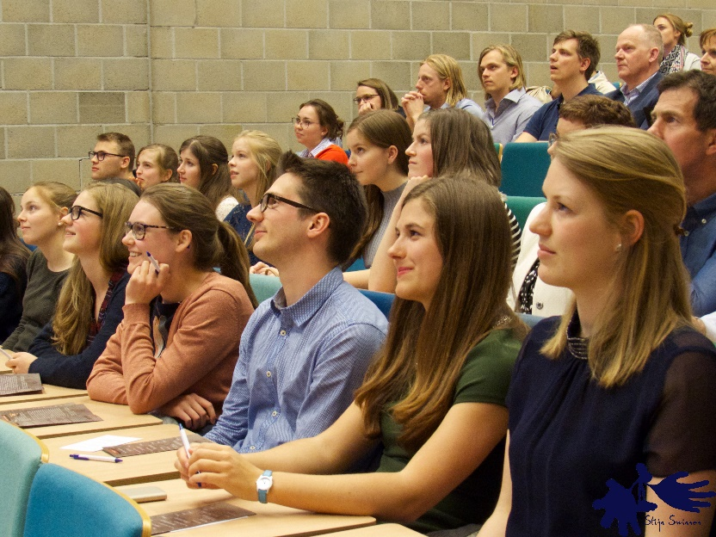
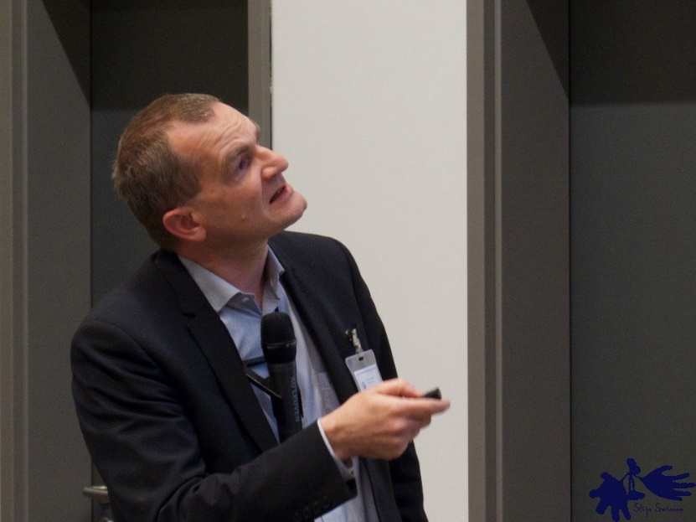
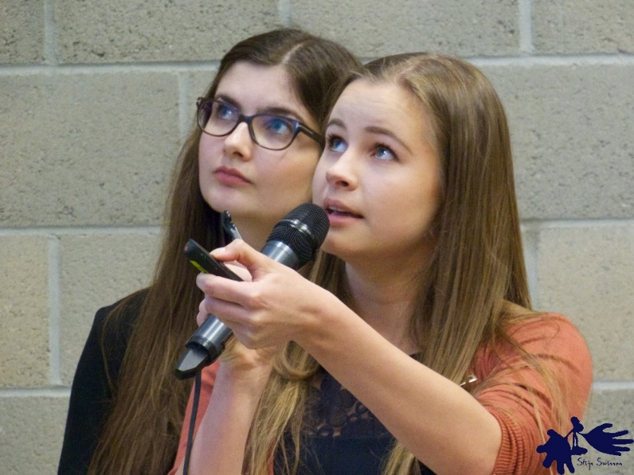
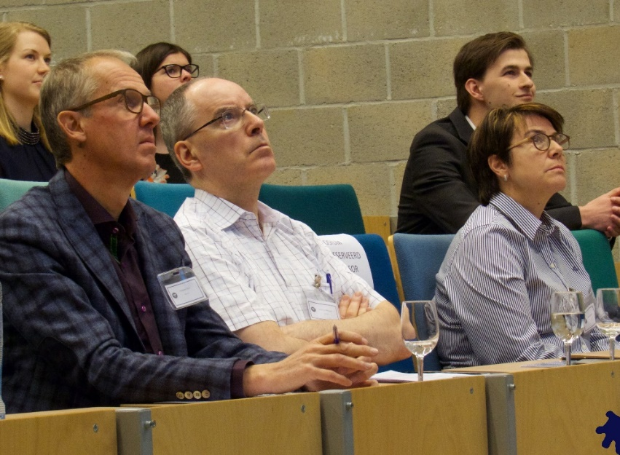
LVSO

Slide 44
samenvatting
 | student-onderzoek |  | honoursprogramma
Aantal | 231 ↑ |  | 30
Duur | 1 jaar |  | 2 jaar
Studiepunten | 3 STP |  | 18 STP
Onderzoek | 20 dagen |  | 60 dagen
Rapportering | abstract |  | abstract
 |  |  | artikel
 |  |  | 3 orale presentaties
Deelname aan intervisiesessies | − |  | 8
Deelname aan zelf georganiseerde activiteiten | − |  | 4
Deelname aan LVSO-symposia | − |  | 2
Deelname aan lezingen door gastsprekers | − |  | 8
Reflectieverslag | − |  | 2
Beoordeling | punt |  | pass / fail
Bachelor- of masterpaper | + |  | −

Slide 45
vragen?

